Slide 1

新获批通用名，申请谈判准入
恩替司他（景助达®）
HR+/HER2- 晚期乳腺癌治疗HDAC抑制剂 国产1类创新药
（弥补目录短板；改善耐药患者临床结局；纯口服方案提升患者依从性）
泰州亿腾景昂药业股份有限公司

Slide 2
目 录
01
药品基本信息（国产1类新药；建议参照药品为阿贝西利片）
安全性优势（安全性良好，SAE发生率及因AE导致停药比例均比参照药更低）
02
有效性优势（具有中国人群延长OS证据；CDK4/6i耐药及解救化疗经治患者仍可受益）
03
创新性优势（表观遗传修饰调控药物全新机制克服内分泌耐药；全口服方案提升依从性）
04
公平性优势（填补CDK4/6i原发性耐药（绝经前）患者人群靶向药物选择的空白）
05

Slide 3
药品基本信息：国产1类创新药；纯口服联用方案且适应症同时覆盖绝经前、后人群
HR＋/HER2-局部晚期或转移性乳腺癌：
通用名 | 恩替司他片 | 中国大陆地区首次 上市时间 | 2024年4月24日
规格包装 | 5mg(4片/板，1板/盒) 1mg(4片/板，3板/盒) | 全球首个上市国家 及时间 | 中国，2024年4月24日
目前大陆地区同通用名药品的上市情况： | 无，独家产品 | 是否为OTC | 否
参照药品 | 建议阿贝西利片 | 参照选择理由 | 适应症相似：同为HR+、HER2-，经内分泌治疗复发或进展的局部晚期或转移性乳腺癌患者 临床使用最广泛且价格最低：阿贝西利片2021年纳入国家医保目录，并于2023年再次降价并续约成功
 |  | 与参照药品相比优势与不足 | 与参照药品相比，恩替司他片具有明确的中国大陆人群OS获益以及解救化疗人群、CDK4/6i 耐药人群临床获益证据； 恩替司他片联用依西美坦片治疗方案为纯口服方案； 恩替司他每周一次，每次1片 VS 阿贝西利每日2次，每次一片。 与参照药品相比，恩替司他片治疗方案具有安全性优势，消化道毒性、转氨酶升高、血肌酐升高及静脉血栓栓塞的发生率更低。
适应症 | 本品联合芳香化酶抑制剂用于治疗激素受体（HR）阳性、人类表皮生长因子受体-2（HER-2）阴性，经内分泌治疗复发或进展的局部晚期或转移性乳腺癌患者。
用法用量 | 推荐剂量为5mg（即1片），口服给药每周一次 。 建议空腹服用应在餐前至少 1小时或餐后至少2小时服药。详见说明书。

Slide 4
药品基本信息：一线内分泌治疗耐药是HR+/HER2-晚期乳腺癌患者治疗的主要难题
发病率高
患者人群年轻化
乳腺癌是影响中国女性健康排名前两位的癌肿，好发于40-49岁¹，正是女性最被家庭和社会所需要的时候，发病严重影响患者生活质量，影响女性角色社会价值体现
2022年新发患者约35.72万人²；HR+/HER2-阴性乳腺癌年均患病人数约为21万人³
一线内分泌治疗耐药是HR+/HER2-晚期乳腺癌患者治疗的主要难题，每年接受一线CDK4/6i联合来曲唑/阿那曲唑治疗且当年疾病进展的患者约 6 千人^{4、5}
约10%晚期乳腺癌患者对CDK4/6i原发性耐药⁶
治疗困境
未满足需求
前一线治疗耐药后治疗选择有限，且均未被证明从机制上解决耐药问题，在临床上仍然存在巨大的未满足需求
对于CDK4/6i原发性耐药的晚期乳腺癌患者，医保目录内尚无同时可覆盖绝经前、绝经后患者的靶向药物可选择
患者用药依从性、生活质量仍有待进一步提升
中国抗癌协会《 2021年乳腺癌患者生存质量白皮书》，2022年4月；
B. Han, R. Zheng, H. Zeng et al., Cancer incidence and mortality in China, 2022, Journal of the National Cancer Center, https://doi.org/10.1016/j.jncc.2024.01.006
Xue C,Wang X, Peng R, et al. Distribution, clinicopathologic features and survival of breast cancer subtypes in Southern China. Cancer Sci. 2012;103(9):1679-1687.
Johnston S, Martin M, Di Leo A, et al. MONARCH 3 final PFS: a randomized study of abemaciclib as initial therapy for advanced breast cancer. NPJ Breast Cancer. 2019;5:5.
Finn RS, Martin M, Rugo HS, et al. Palbociclib and Letrozole in Advanced Breast Cancer. N Engl J Med. 2016;375(20):1925-1936.
Marios C. Papadimitriou, etc. Resistance to CDK4/6 inhibition: Mechanisms and strategies to overcome a therapeutic problem in the treatment of hormone receptor-positive metastatic breast cancer. https://doi.org/10.1016/j.bbamcr.2022.119346

Slide 5
安全性优势：恩替司他联合内分泌安全性良好，SAE发生率及因AE停药比例均低于阿贝西利
 | 恩替司他¹ | 阿贝西利²
SAE发生率 | 11.9% | 22.4%
AE导致停药比例 | 14% | 15.9%
≥3级AE发生率* | 62.1% | 60.5%
与阿贝西利国际多中心三期研究（均涵盖绝经前后人群）相比，恩替司他方案SAE发生率及因AE导致停药比例均更低。
恩替司他联合依西美坦的消化道毒性、转氨酶升高(≥3级）、血肌酐升高及静脉血栓栓塞的发生率也均低于阿贝西利联合氟维司群方案。
不良事件发生率 | 任意级别 | ≥3级AE | 任意级别 | ≥3级AE
腹泻 | 8.9 | 0 | 86.4 | 13.4
食欲减退 | 11.5 | 0.4 | 26.5 | 1.1
呕吐 | 8.9 | 0 | 25.9 | 0.9
ALT升高 | 19.6 | 1.7 | 13.4 | 4.1
AST升高 | 25.5 | 2.6 | 12.2 | 2.3
血肌酐上升 | 6.8 | 0 | 11.8 | 0.9
静脉血栓栓塞 | 0 | 0 | 2 | NA
白细胞下降 | 64.3 | 6.4 | 28.3 | 8.8
贫血 | 23.4 | 4.3 | 29.0 | 7.2
* TEAE 包括3/4级
恩替司他临床试验报告统计（data on file:中国III期研究EOC103A3101临床研究报告）。
MONARCH 2: Sledge et al, J Clin Oncol. 2017;35(25):2875-2884.

Slide 6
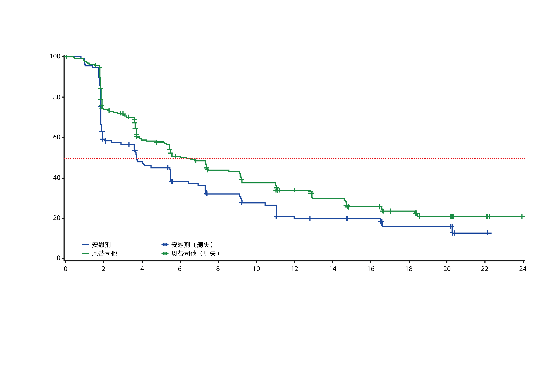
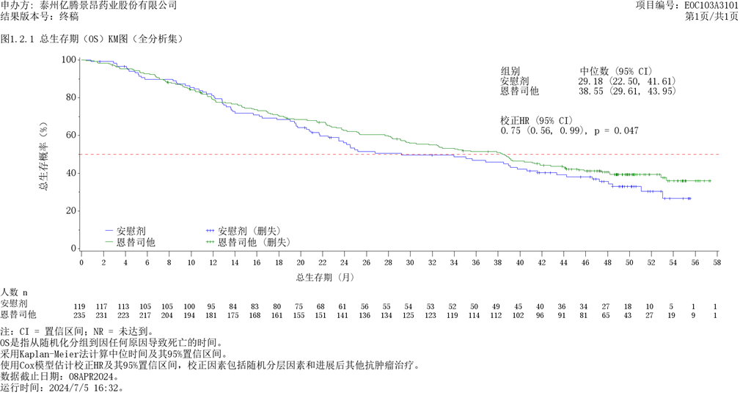
有效性优势：恩替司他可显著延长无进展生存期；总OS延长9.37个月,死亡风险降低25%
无进展生存期(PFS)
总生存期(OS)
图1.1.1 无进展生存期（PFS）KM图 - IRC评估(全分析集)
组别 中位数(95%CI)
安慰剂 3.72(1.91，5.49)
恩替司他 6.32(5.30，9.11)
无进展生存概率(%)
人数 n
安慰剂 | 119 | 65 | 50 | 37 | 30 | 25 | 17 | 16 | 13 | 7 | 7 | 1 | 0
恩替司他 | 235 | 160 | 111 | 90 | 76 | 64 | 50 | 40 | 26 | 20 | 13 | 8 | 0
无进展生存期(月)
注：CI=置信区间；NR=未达到。
中国III期临床试验研究结果表明，恩替司他组的中位PFS为6.32个月(安慰剂组的中位PFS为3.72个月), 降低疾病进展或死亡风险24% (风险比HR(95% CI) 0.76 (0.58, 0.98), p=0.046)¹。
恩替司他组和安慰剂组中位OS分别为38.55个月 vs 29.18个月。基于全分析集（FAS）分析显示，校正了进展后其他抗肿瘤治疗对OS的影响之后，恩替司他组与安慰剂组OS校正HR为0.75 (95% CI：0.56, 0.99)， p=0.047²。
阿贝西利（Monarch Plus）研究未入组既往接受过解救化疗、CDK4/6i、氟维司群的患者。恩替司他III期研究试验组入组了以上3类人群，剔除这些人群后（占比分别为44.1%、6.4%、26.4%），恩替司他方案PFS将达到11.05个月²。
Binghe Xu, Qingyuan Zhang，etc. Entinostat, a class I selective histone deacetylase inhibitor, plus exemestane for Chinese patients with hormone receptor-positive advanced breast cancer: A multicenter, randomized, doubleblind, placebo-controlled, phase 3 trial. Acta Pharmaceutica Sinica B 2023;13(5):2250e2258.
data on file:中国III期研究EOC103A3101

Slide 7
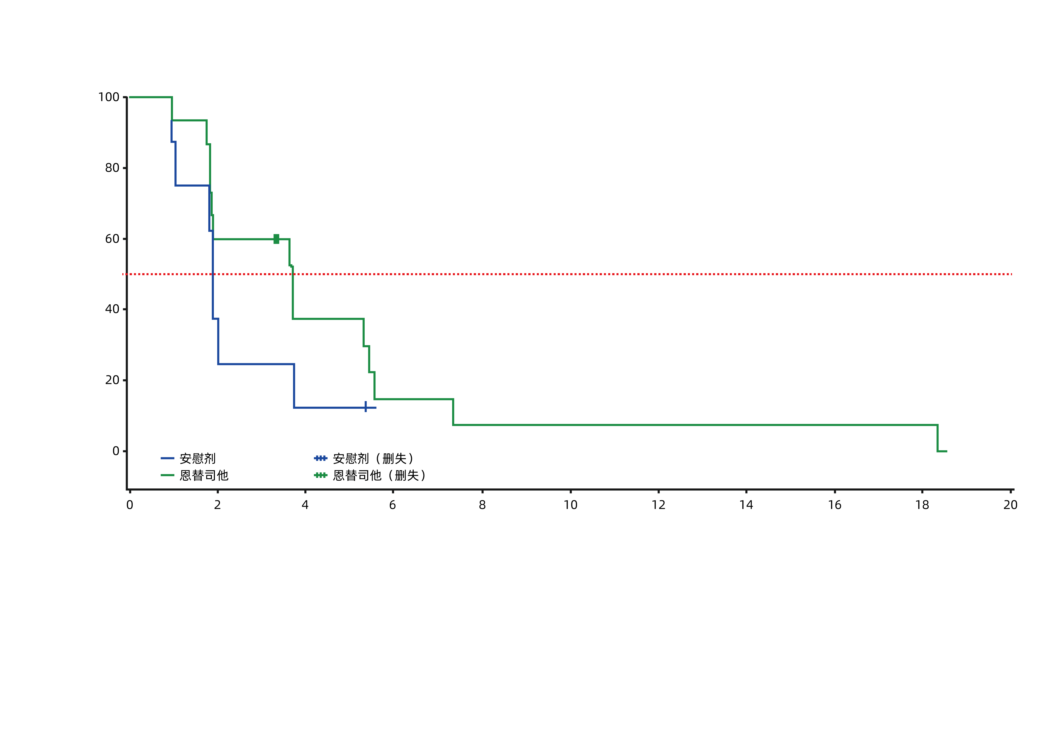
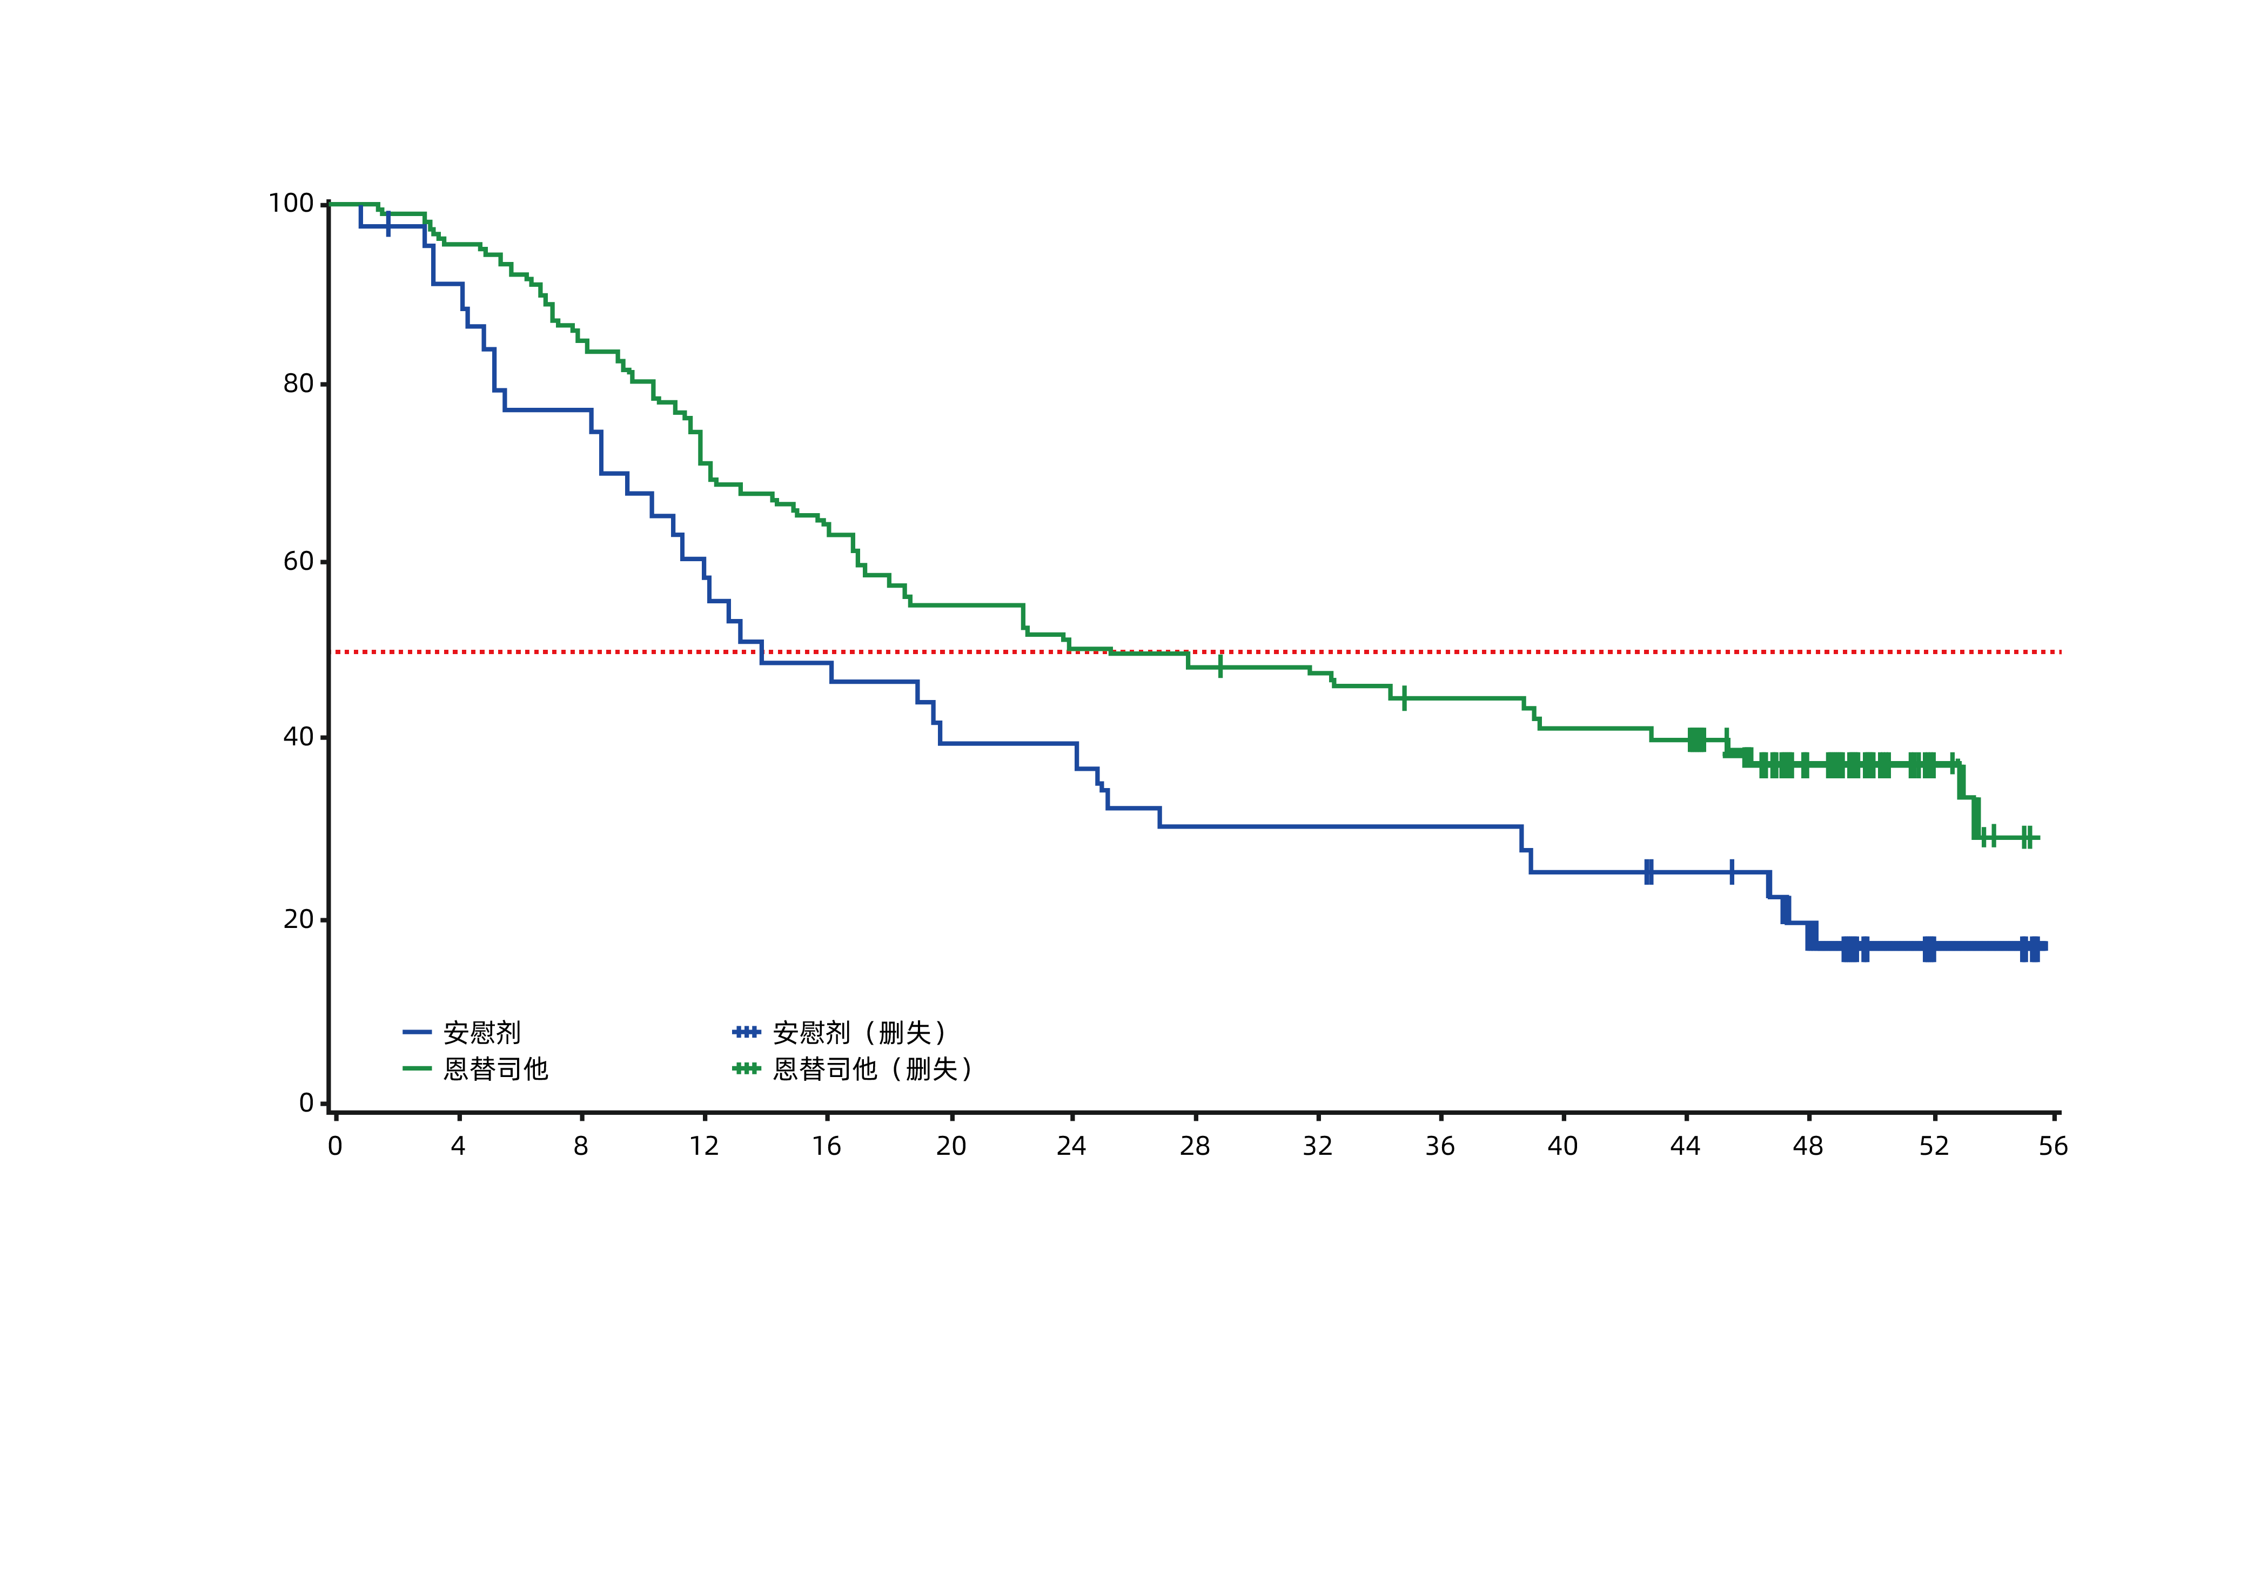
有效性优势：CDK4/6i耐药患者接受恩替司他治疗: 疾病进展或死亡风险降低43%；既往接受过解救化疗的患者的总生存期（OS）延长约11.48个月，死亡风险降低38%
CDK4/6i耐药患者接受恩替司他治疗
总生存期(OS)：接受过解救化疗人群
组别 中位数(95%CI)
安慰剂 1.88(0.95，3.72)
恩替司他 3.68(1.81，5.43)
组别 中位数(95%CI)
安慰剂 13.78(10.26，24.90)
恩替司他 25.26(17.01，45.33)
亚组：既往使用CDK4/6
图1.1.1 无进展生存期（PFS）KM图 – IRC评估(全分析集)
亚组：既往使用化疗（不包括新辅助/辅助）
图1.2.1 总生存期（OS）KM图 (全分析集)
人数 n
安慰剂 | 8 | 3 | 1 | 0 | 0 | 0 | 0 | 0 | 0 | 0 | 0
恩替司他 | 15 | 9 | 5 | 2 | 1 | 1 | 1 | 1 | 1 | 1 | 0
人数 n
安慰剂 | 45 | 39 | 33 | 26 | 21 | 17 | 17 | 13 | 13 | 13 | 11 | 10 | 7 | 2 | 0
恩替司他 | 92 | 88 | 76 | 63 | 57 | 49 | 45 | 43 | 41 | 38 | 35 | 34 | 21 | 11 | 2
注：CI=置信区间；NR=未达到。
PFS是指所有受试者从随机化分组到首次出现根据RECIST1.1判定的疾病进展、或因任何原因导致死亡的时间，以先发生者为准。
采用Kaplan-Meier法计算中位时间及其95%置信区间。
注：CI=置信区间；NR=未达到。
OS是指从随机化分组到因任何原因导致死亡的时间。
采用Kaplan-Meier法计算中位时间及其95%置信区间。
中国III期临床试验研究入组了23例CDK4/6抑制剂耐药的患者，恩替司他组的中位PFS为3.68个月(安慰剂组为1.88个月), 疾病进展或死亡风险降低43% (HR(95% CI): 0.57 (0.22, 1.51))。
研究入组了137例既往接受过解救化疗的患者，中位OS为25.26个月(安慰剂组为13.78个月), 死亡风险降低38% (HR 0.62 (0.40, 0.94)) ^{1、2} 。 阿贝西利III期研究(Monarch Plus)中未入组既往接受过解救化疗的患者。
data on file:中国III期研究EOC103A3101
恩替司他说明书

Slide 8

有效性优势：HDACi联合内分泌用于CDK4/6i后二线治疗获得权威指南推荐
CBCS
对于激素受体阳性HER2阴性晚期乳腺癌二线及以上治疗选择，可考虑HDAC抑制剂联合内分泌治疗；
对于经过CDK4/6抑制剂治疗进展的HR阳性HER2阴性晚期乳腺癌患者，HDAC抑制剂为可选的治疗方法。
《中国抗癌协会乳腺癌诊治指南与规范 2024》
CSCO
CDK4/6抑制剂治疗失败失败后，可选择其他靶向药联合内分泌治疗。
《中国临床肿瘤学会乳腺癌诊疗指南 2024》
绝经前和绝经后患者均可考虑在内分泌治疗的基础上联合靶向治疗（CDK4/6抑制剂、HDAC抑制剂等）
《乳腺癌诊疗指南（2022 年版）》
表观遗传导致的基因异常表达与乳腺癌的疾病进展和对内分泌治疗的耐药性有关
《中国晚期乳腺癌规范诊疗指南（2022版）》

Slide 9
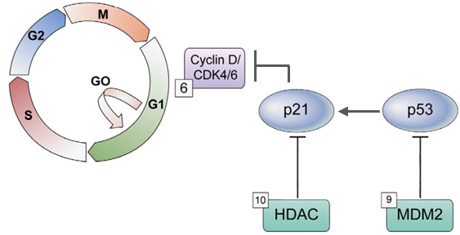
创新性优势：表观遗传修饰调控药物全新机制克服内分泌耐药，纯口服方案显著提高依 从性
全球唯一获批同时覆盖绝经前、绝经后晚期乳腺癌患者的表观遗传修饰调控HDAC抑制剂；临床三期研究入围中国医学科学院发布的《2023年度重要医学进展》名单³
国产1类创新药，通过表观调控机制有效阻断旁路活化，克服前线“内分泌+CDK4/6i”治疗耐药，为患者提供创新解决方案
机制创新
与目录内同适应症下CDK4/6i+氟维司群的半口服、半注射方案相比，恩替司他+依西美坦的纯口服方案具有极高便利性和依从性
与同作用机制的西达本胺相比，恩替司他具有更长的半衰期，大幅度降低服药频次与数量（恩替司他：每周1次，每次1片 VS 西达本胺：每周2次，每次6片）
应用创新
表观遗传修饰在内分泌治疗中发挥重要作用。ER启动子中组蛋白去乙酰化酶(HDAC)活性增加能够抑制ER表达,导致内分泌治疗耐药。因此靶向抑制HDAC有助于恢复及增加ER敏感性,同时能够引起肿瘤细胞周期阻滞及凋亡。
研究证明表观遗传修饰调控是逆转内分泌治疗耐药的可行机制,通过靶向抑制HDAC已经在临床上为患者带来了获益²。
HDAC1的异常激活会降低CDK抑制因子p21的表达，p21可作用于CDK4/6与CyclinD的复合体，抑制细胞周期G1/S转换，抑制乳腺癌细胞增殖。p21通常由TP53诱导，而p53突变和MDM2 (p53的负向调控因子) 扩增引起的p53失活，可导致p21表达缺失并发生CDK4/6i耐药。
研究显示，抑制HDAC可以下调MDM2的表达并激活p53；通过激活p53并上调p21表达，诱导多药耐药细胞周期阻滞和凋亡¹。
——《中国自主研发的抗乳腺癌新药临床研究进展》
Molecular mechanisms of resistance to CDK4/6 inhibitors in breast cancer: A review. Int J Cancer. 2019;145(5):1179-1188.
张朦琦，徐兵河.中国自主研发的抗乳腺癌新药临床研究进展.中国肿瘤外科杂志. 2024;16(2):105-109.
https://new.qq.com/rain/a/20240421A07BJM00`

Slide 10
公平性优势：弥补目录短板，满足患者基本用药需求
对疾病和疾病公众健康影响
符合“保基本”原则
关爱女性健康，是实现全民健康的重要基石，是落实《健康中国2030》战略目标的重要组成部分。乳腺癌是影响中国女性健康的常见恶性肿瘤，恩替司他治疗方案可有效延长患者生存期，提升患者生存质量，助力患者回归社会及家庭，体现女性角色社会价值。
恩替司他临床上主要用于HR+/HER2- 晚期乳腺癌CDK4/6i原发或继发耐药后的治疗，患者人数十分有限，纳入目录后将丰富耐药后治疗方案的选择，满足临床需求；
恩替司他当前年费用仅为同作用机制产品的一半，纳入目录后将进一步减轻患者负担，对医保基金影响非常有限。
弥补药品目录短板
临床管理难度低
晚期乳腺癌内分泌治疗继发性耐药不可避免，目录内现有治疗均未能从机制上解决耐药问题，恩替司他可从机制上逆转耐药,增加继发性耐药患者用药的选择，为耐药患者提供新一代优效解决方案；
弥补CDK4/6i原发性耐药（绝经前）患者人群靶向用药空白;
相比于目录内CDK4/6+氟维司群的半注射、半口服方案，恩替司他+依西美坦纯口服方案，显著改善患者依从性及生活质量。
恩替司他适应症明确、临床指南推荐清晰，不会发生滥用；
同作用机制、同适应症药品，已于2019年获批，临床一线具备一定使用经验，管理简单；
口服药品，易于临床储备管理等。

